Slide 1



CLARIN per le Lingue Antiche
Formazione Online
Giulia Pedonese, Federico Boschetti
20 Marzo 2024

Slide 2

Fonti
Questa presentazione è il risultato dell’adattamento e della modifica delle seguenti fonti:
van der Lek, Iulianna; Fišer, Darja. (2023). Introduction to Language Data: Standards and Repositories. In UPSKILLS Learning Content. https://upskillsproject.eu/project/standards_repositories/. CC BY 4.0.
van der Lek, I., Fišer, D., Samardzic, T., Simonovic, M., Assimakopoulos, S., Bernardini, S., Milicevic Petrovic, M., & Puskas, G. (2023). Integrating research infrastructures into teaching: Recommendations and best practices (Versione 2) https://doi.org/10.5281/zenodo.8114407. CC BY 4.0.
CLARIN ERIC Official Website: https://www.clarin.eu/ . CC BY 2.0

Slide 3
Piano della presentazione
Breve introduzione a CLARIN, CLARIN-IT e il progetto H2IOSC
Accesso ai servizi
Panoramica dei servizi di deposito
Uso dei CLARIN core services per le lingue di interesse: Latino, Greco Antico, Ebraico, Aramaico, Arabo, Copto, Armeno, Etiopico e Siriaco

Slide 4
Cos’è CLARIN
CLARIN è acronimo di Common Language Resources and Technology Infrastructure
CLARIN è un'infrastruttura digitale distribuita che fornisce un accesso facile e sostenibile a un'ampia gamma di dati e strumenti linguistici a sostegno della ricerca nelle scienze umane e sociali e non solo. CLARIN fornisce l'accesso a dati linguistici digitali multimodali (testo, audio, video) e a strumenti avanzati con cui esplorare, analizzare o combinare questi insiemi di dati.

Slide 5
CLARIN…
Appartiene al cluster Social Sciences and Humanities (SSH) ed è parte integrante dello European Open Science Cloud
Ha lo status di ERIC dal 2012, ESFRI Landmark dal 2016
Fa da ecosistema per la condivisione della conoscenza e la formazione
Fornisce un accesso facile e sostenibile ai dati linguistici digitali; a strumenti avanzati per scoprirli, esplorarli, sfruttarli, annotarli, analizzarli o combinarli attraverso un ambiente accessibile tramite single sign-on

Slide 6
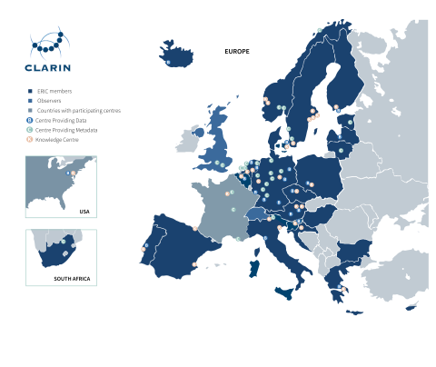
CLARIN Oggi
CLARIN è una rete di 72 centri partecipanti in Europa e oltre fra università, centri di ricerca, biblioteche e archivi pubblici, vd. la Mappa interattiva
24 membri: AT, BE, BG, CY, CZ, DK, EE, ES, FI, GR, HR, HU, IS, IT, LT, LV, NL, NO, PL, PT, SE, SI, ZA
2 osservatori: CH, UK
Terza parte: Università Carnegie Mellon, USA

Slide 7
CLARIN-IT
CLARIN-IT è il nodo italiano di CLARIN
L'Italia è diventata il 16° membro a pieno titolo di CLARIN ERIC nel 2015. Il membro fondatore del Consorzio nazionale è l'Istituto di Linguistica Computazionale "Antonio Zampolli" del Consiglio Nazionale delle Ricerche (CNR-ILC). CLARIN è coinvolto nel progetto H2IOSC attraverso il suo consorzio nazionale italiano CLARIN-IT

Slide 8
CLARIN-IT
Il consorzio Italiano di CLARIN comprende I seguenti centri:
ILC4CLARIN presso l’Istituto di Linguistica Computazionale “Antonio Zampolli” di Pisa, riconosciuto centro fornitore di servizi CLARIN (centro Type B)
EURAC Research CLARIN Centre (ERCC) press l’EURAC Research Association di Bolzano, un centro di fornitura metadati (centro Type C)
The Knowledge Centre for Computer-Mediated Communication and Social Media Corpora (CKCMC), un centro di tipo K che fornisce conoscenza e competenze su aspetti del dominio disciplinare compreso dall’infrastruttura CLARIN
The CLARIN Knowledge Centre for Digital and Public Textual Schholarship (DiPText), centro virtuale distribuito fra due partner: L’Università Ca’Foscari di Venezia e CNR-ILC

Slide 9
Il Progetto H2IOSC
Il progetto H2IOSC mira a creare un cluster federato e inclusivo di RI nel dominio ESFRI dell'innovazione sociale e culturale per consentire ai ricercatori di varie discipline nei settori delle scienze umane, delle tecnologie linguistiche e dei beni culturali di collaborare nella ricerca ad alta intensità di dati e calcoli. Comprende i nodi italiani di quattro Infrastrutture di Ricerca:
CLARIN, Common Language Resource and Technology Infrastructure
DARIAH, Digital Research Infrastructure for the Arts and Humanities
E-RHIS, European Research Infrastructure for Heritage Science
OPERAS, Open Scholarly Communication in the European Research Area for SSH

Slide 10
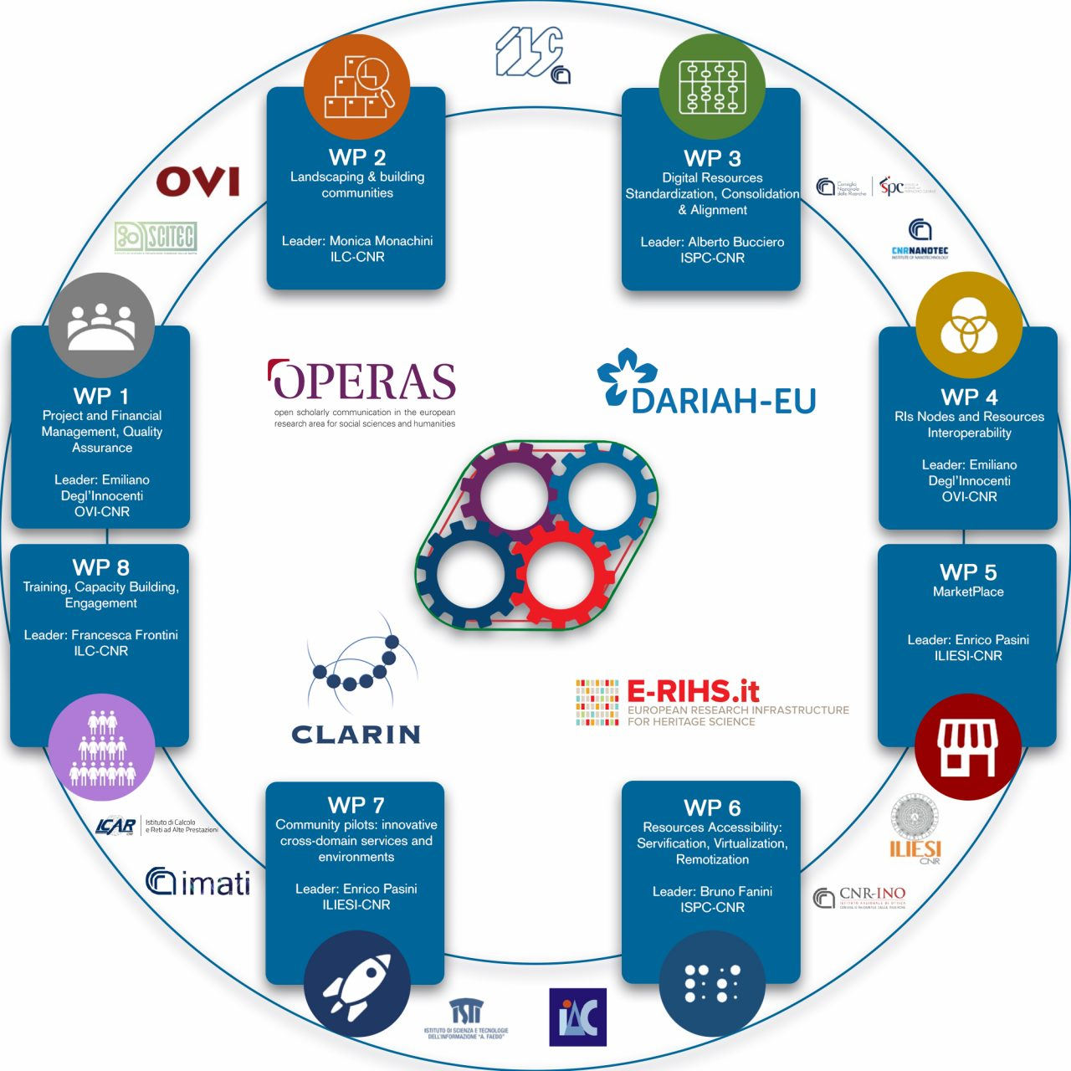
CLARIN per H2IOSC
WP8 - Training, Capacity Building
Engagement
Infrastruttura di training
Metodologia condivisa
Materiali didattici FAIR
Prospettiva Train the Trainers

Slide 11
I servizi di CLARIN
Servizi di deposito per garantire che le risorse linguistiche possano essere archiviate e rese disponibili alla comunità in modo affidabile e per aiutare i ricercatori a conservare le loro risorse in modo sostenibile
Virtual Language Observatory fornisce un'interfaccia di facile utilizzo, che consente un processo di ricerca e scoperta di risorse provenienti da un'ampia varietà di domini
Federated Content Search un motore di ricerca che si collega alle raccolte di dati locali disponibili nei centri.
Language Resource Switchboard aiuta gli utenti a trovare un'applicazione web per elaborare i propri dati linguistici
Virtual Collection Registry fornisce un registro in cui gli utenti possono creare e pubblicare le loro collezioni virtuali

Slide 12
Come accedere ai servizi CLARIN
Tutti gli utenti possono esplorare liberamente i servizi centrali di CLARIN per cercare risorse e competenze linguistiche. A causa di restrizioni di licenza, alcune risorse sono disponibili solo per gli utenti accademici e il login è richiesto utilizzando le credenziali istituzionali o le credenziali CLARIN.
Gli utenti accademici di tutti i Paesi partecipanti possono accedere e utilizzare le risorse linguistiche disponibili nei centri dati CLARIN con un accesso single sign-on attraverso la CLARIN Service Provider Federation utilizzando le proprie credenziali istituzionali.

Slide 13
Servizi di Deposito
Molti centri CLARIN offrono un servizio di deposito. Questo garantisce molti vantaggi:
Archiviazione e cura a lungo termine delle risorse linguistiche, degli insiemi di dati e degli strumenti
Descrizione delle risorse con metadati specifici e attribuzione di identificatori persistenti (PID), e.g. Handle, che ne consentono una facile ricerca e citazione
Le risorse protette da password possono essere rese disponibili tramite un login istituzionale
Una volta integrate nell'infrastruttura CLARIN, le risorse possono essere analizzate e arricchite più facilmente con vari strumenti linguistici.

Slide 14
Servizi di Deposito
Depositare una risorsa in CLARIN:
Cercare un repository che si occupa dei dati di interesse nel catalogo dei Depositing Services
Controllare la compatibilità dei dati nel CLARIN Standards Information System
Contattare il centro di tipo B che ospita il repository per la preparazione dei dati
Seguire la procedura descritta nelle linee guida del repository

Slide 15
ILC4CLARIN
ILC4CLARIN è il CLARIN-IT B-centre istituito presso l’Istituto di Linguistica Computazionale “Antonio Zampolli” di Pisa, CNR. Offre servizi di deposito di dataset linguistici e strumenti per la ricerca, in particolare per l'italiano e le lingue classiche, attraverso il suo repository.
Il repository istituzionale ILC4CLARIN è un repository disciplinare certificato CoreTrust Seal e offre servizi avanzati per l'esplorazione delle risorse linguistiche e dei loro metadati (e.g. VLO, Switchboard ecc.)

Slide 16
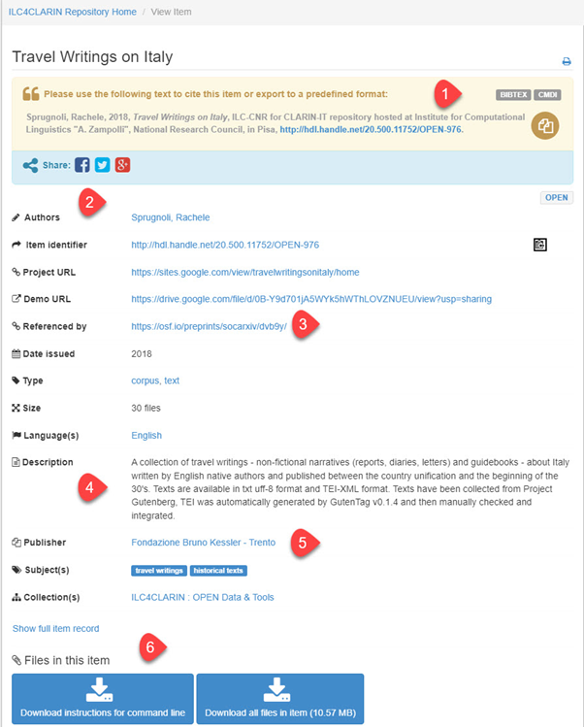
Esempio di un Corpus in ILC4CLARIN
Informazioni sulla citazione tramite handle
Campi di metadati che descrivono il corpus
Il corpus è citato in una rivista
Il corpus è descritto, ad esempio i testi sono disponibili in formato UTF-8 e TEI-XML
Informazioni sull'editore
Istruzioni per il download

Slide 17
Trovare risorse linguistiche pubblicate
Virtual Language Observatory
Un catalogo che raccoglie metadati sulle risorse linguistiche disponibili in archivi distribuiti
Non contiene risorse linguistiche, ma aiuta a localizzarle tramite identificatori persistenti
Anche se una risorsa ha un accesso limitato, i metadati sono sempre liberamente accessibili
Utilizza la ricerca a faccette per restringere le ricerche

Slide 18
Ricerca tra le collezioni di testi
Federated Content Search
Un motore di ricerca per individuare modelli linguistici specifici in diverse raccolte di testi
I dati stessi rimangono presso il Centro in cui sono ospitati
Può essere utilizzato come primo passo per scoprire dove sono ospitate risorse interessanti
Non è possibile classificare i risultati della ricerca, ma è possibile scaricarli in vari formati ed eseguire ulteriori analisi con altri strumenti

Slide 19
Federated Content Search
Come funziona:
Selezionare la lingua e il linguaggio di interrogazione (CQL)
Specificare le raccolte e il numero di risultati da visualizzare
Visualizzare i risultati della ricerca come Parola chiave nel contesto
Scaricare i risultati in diversi formati di file

Slide 20
Trovare e Interrogare Corpora
Resource Families
Corpora ben curati e risorse lessicali organizzate per tipo di dati e lingua
Strumenti NLP
Informazioni sulle licenze
Possono essere scaricati direttamente
Alcuni corpora sono disponibili tramite concordancers, e.g. Korp, Corpuscle o KonText

Slide 21
Trovare Strumenti di Analisi Linguistica
Language Resource Switchboard
Un servizio centrale che consente di caricare un testo o un URL e di trovare uno strumento web corrispondente per analizzarlo, visualizzarlo o tradurlo
Vi si può accedere da altri archivi e servizi di dati di ricerca, ad esempio VLO, Virtual Collection Registry, ARCHE, DARIAH-DE Repository, PARTHENOS VRE e TextGrid.

Slide 22
Utilizzare Risorse e Strumenti Linguistici
Virtual Collection Registry
Permette di raccogliere i dataset scoperti (tramite il VLO) in una collezione virtuale
Una collezione virtuale può contenere link a dataset, tutorial, documenti di riferimento su un argomento
È possibile citare e condividere le raccolte virtuali con altri utenti
Le raccolte di testi possono essere scaricate o elaborate con uno strumento Switchboard corrispondente

Slide 23
CLARIN Knowledge Infrastructure
Knowledge infrastructure: Un insieme di misure e strutture volte a garantire un continuo trasferimento di conoscenze tra tutti gli attori coinvolti nella costruzione, nel funzionamento e nell'utilizzo dell'infrastruttura
Ricerca sui Knowledge Centres in ordine alfabetico o per specializzazione (alcune categorie sono già evidenziate
possibilità di accedere al Tour de CLARIN per approfondimento su iniziative di UI e attività del network

Slide 24
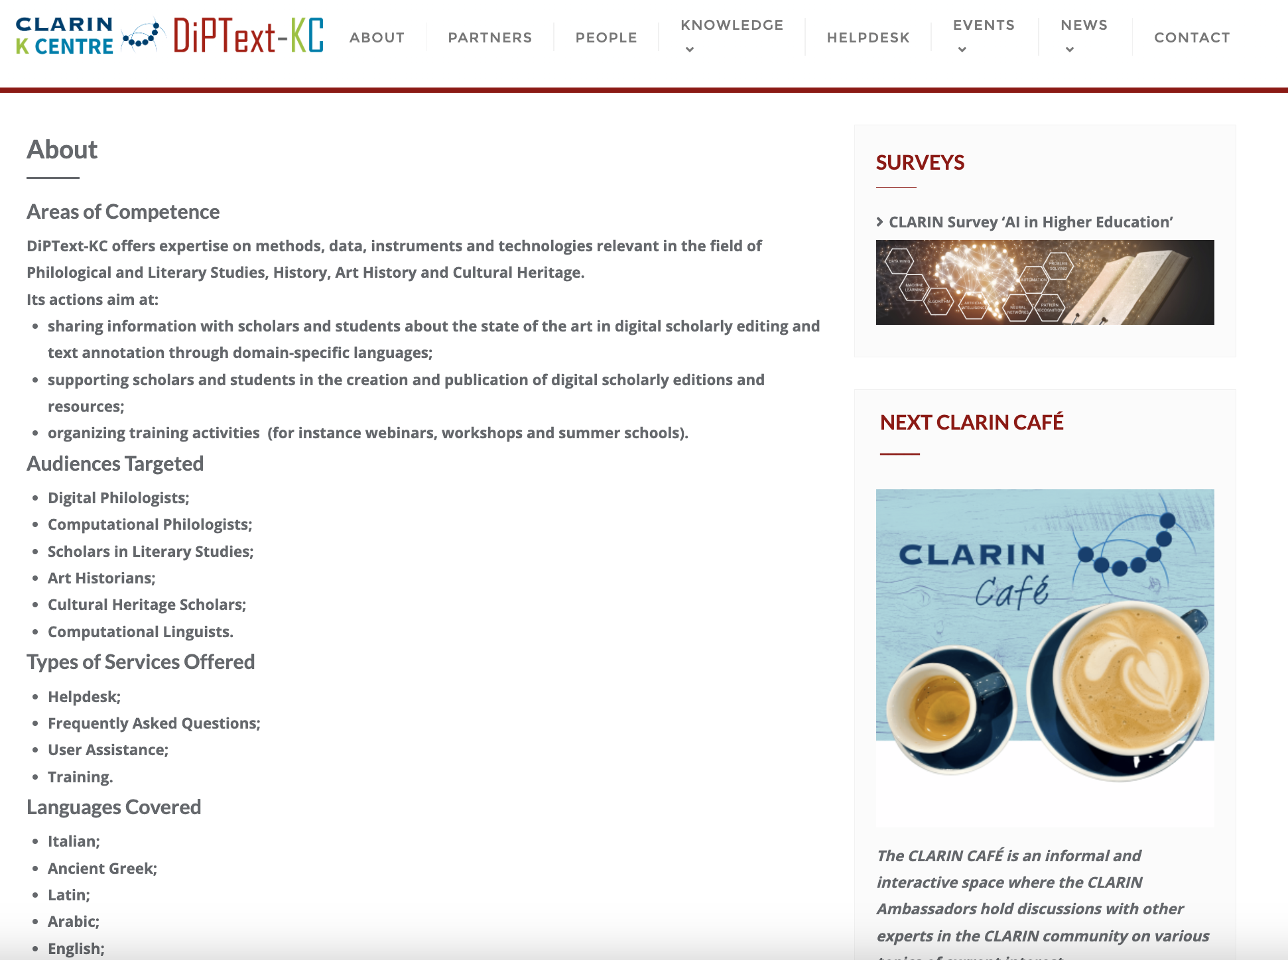
DiPText-KC

Slide 25
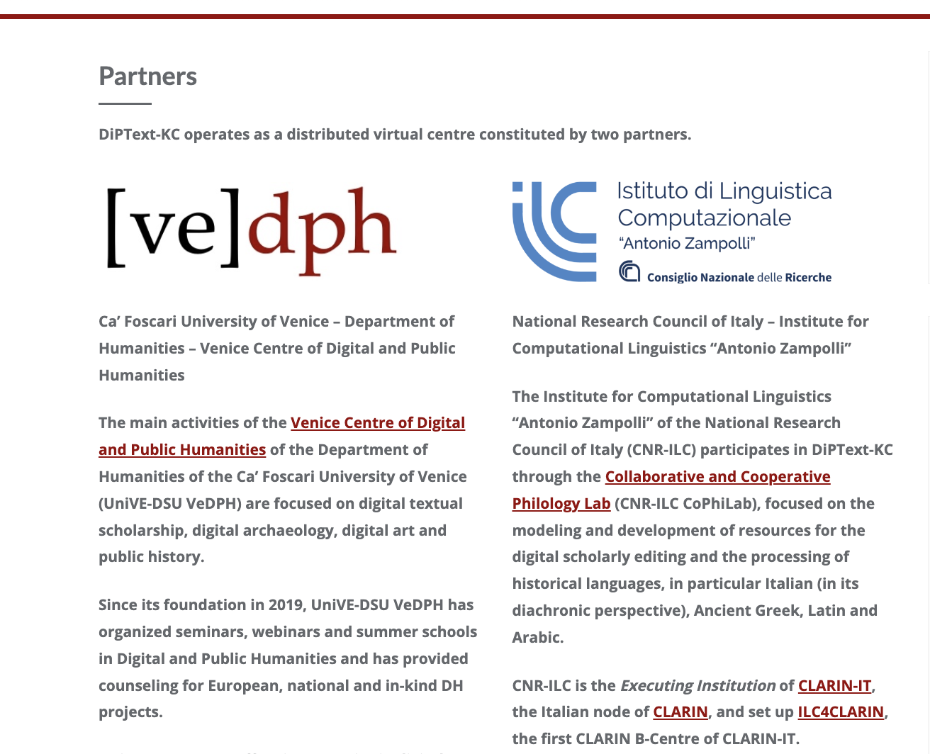
DiPText-KC: Partners

Slide 26
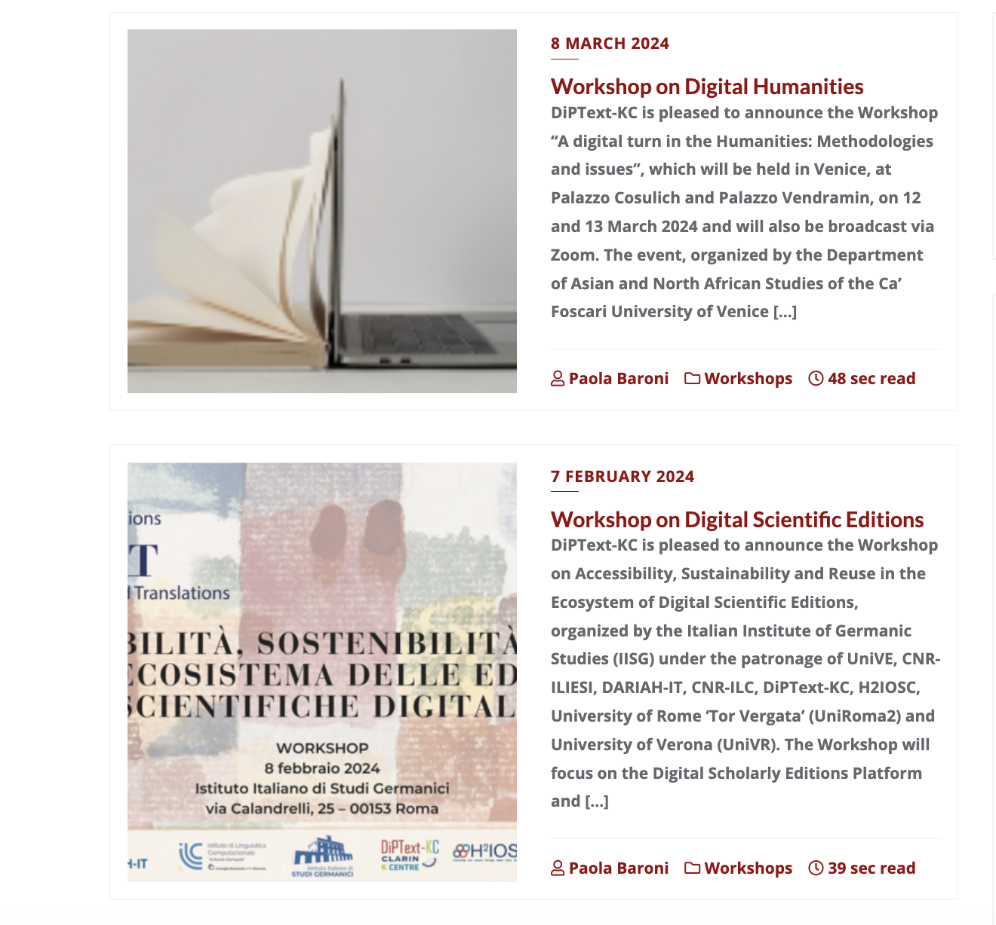
DiPText-KC: Workshops

Slide 27
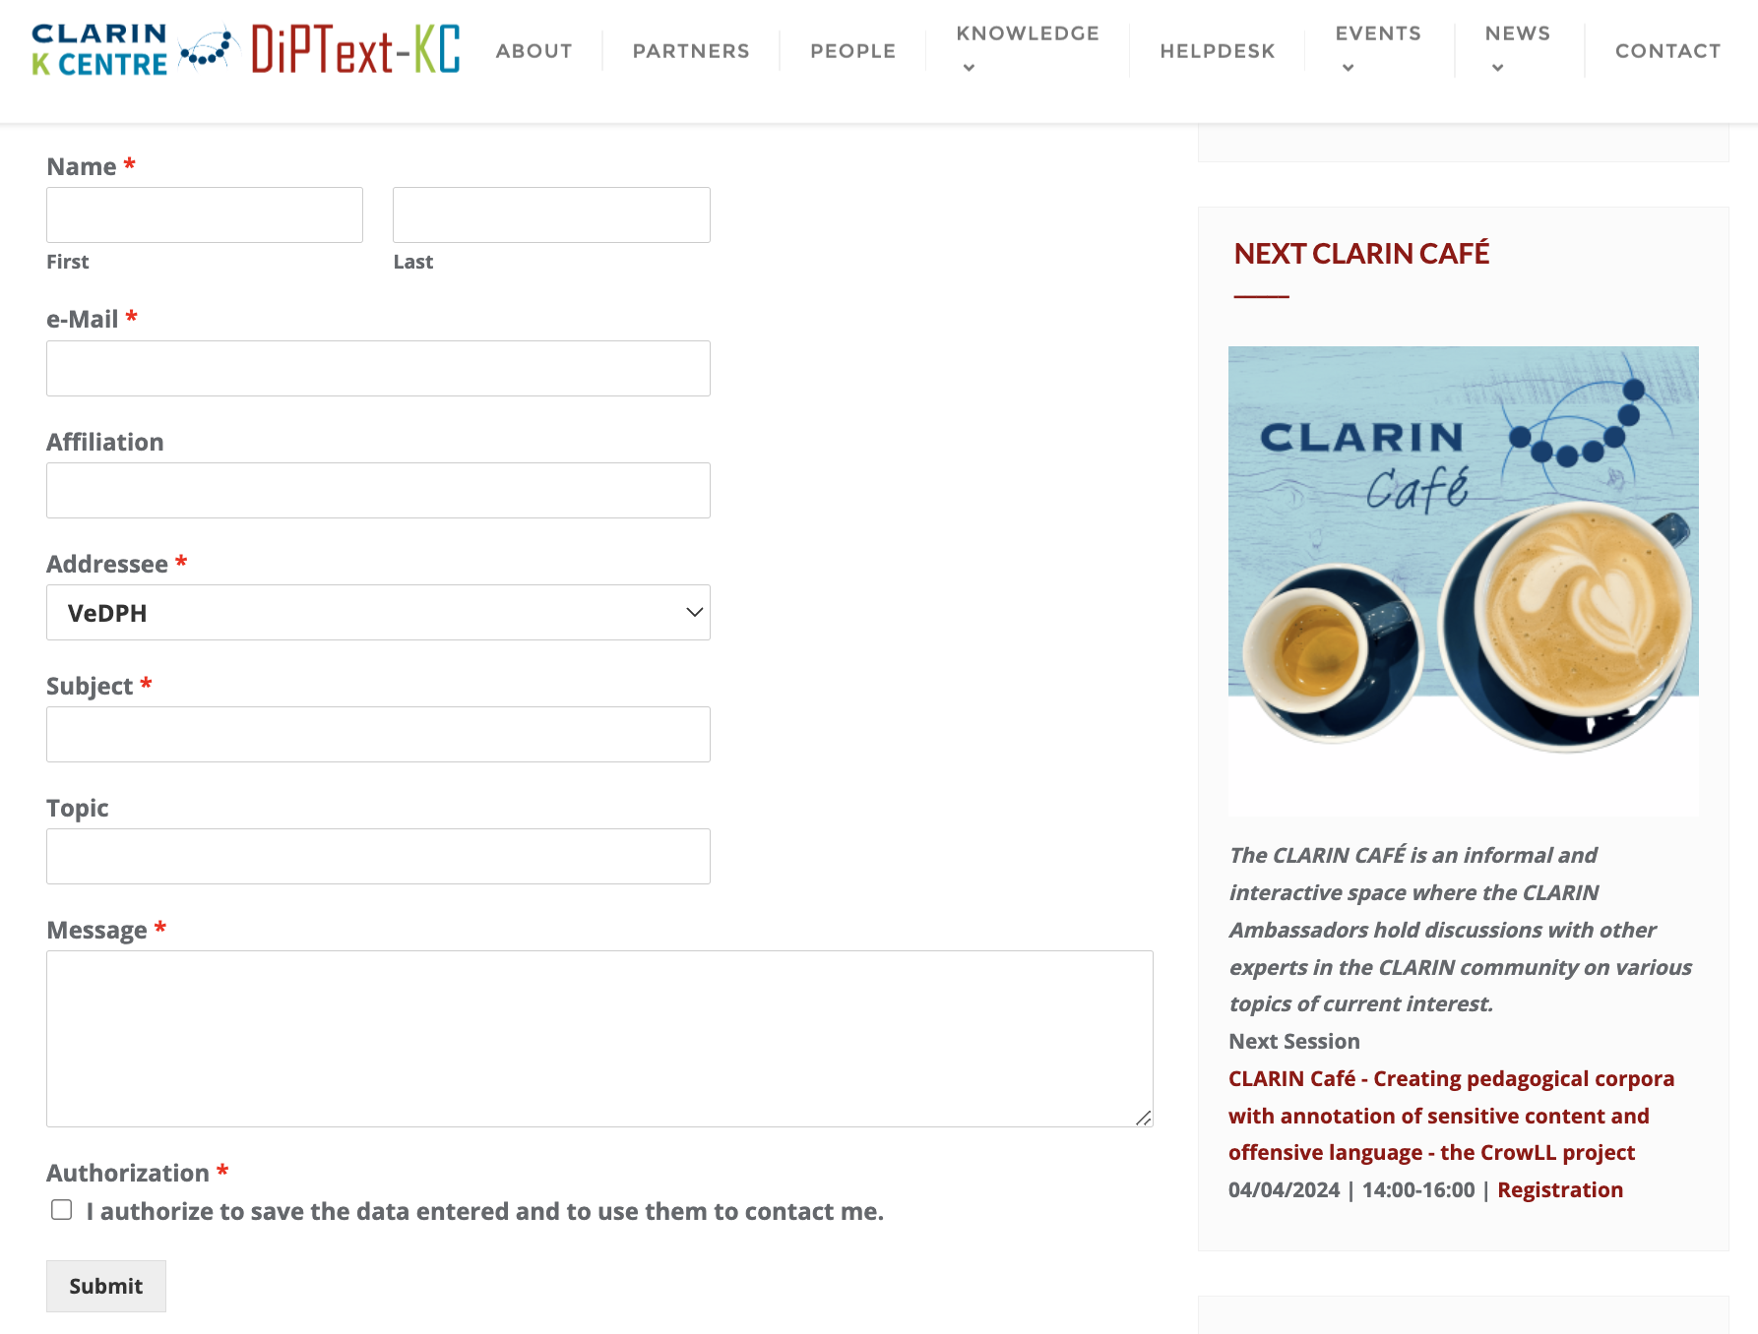
DiPText-KC: Helpdesk
https://diptext-kc.clarin-it.it/helpdesk

Slide 28
Iniziative della comunità CLARIN
CLARIN Newsflash
aggiornamento mensile sulle attività dei consorzi nazionali
CLARIN Café
webinar informali e interattivi per discutere su temi di interesse

Slide 29
Grazie per l’attenzione!
Per qualsiasi dubbio o curiosità non esitate a contattarci
giulia.pedonese@ilc.cnr.it
federico.boschetti@ilc.cnr.it

